Slide 1
ejercicios

Slide 2
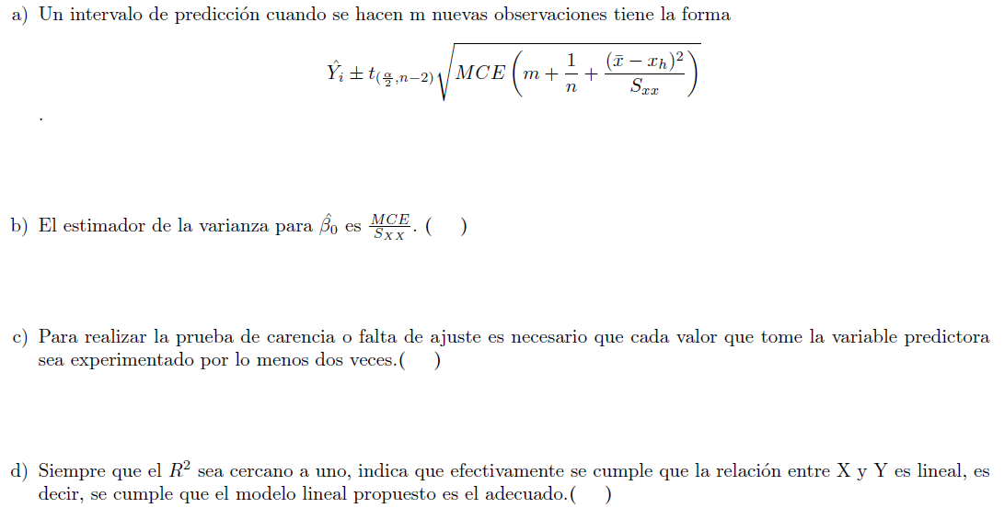
¿Es falso o verdadero?

Slide 3
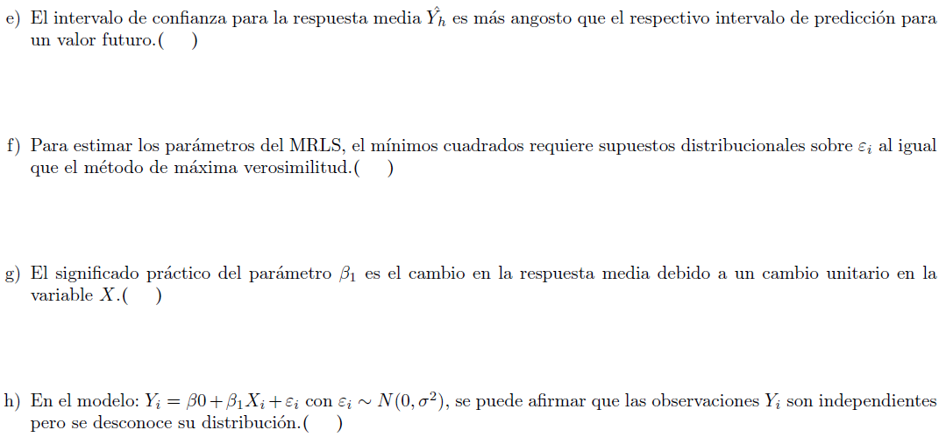

Slide 4
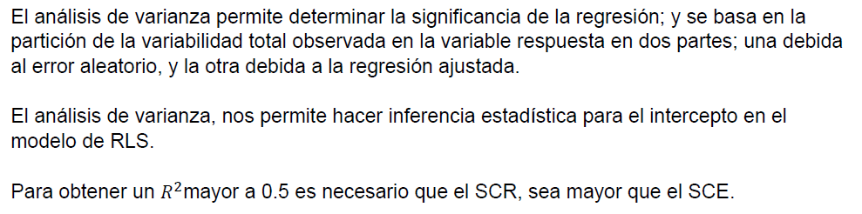


¿Es falso o verdero?

Slide 5
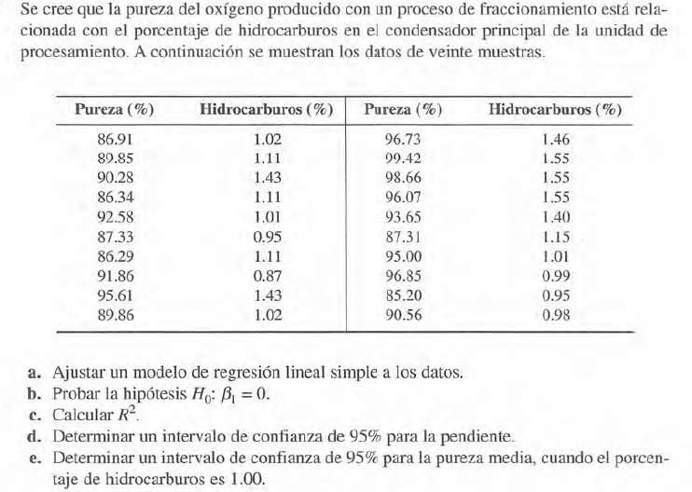

Slide 6
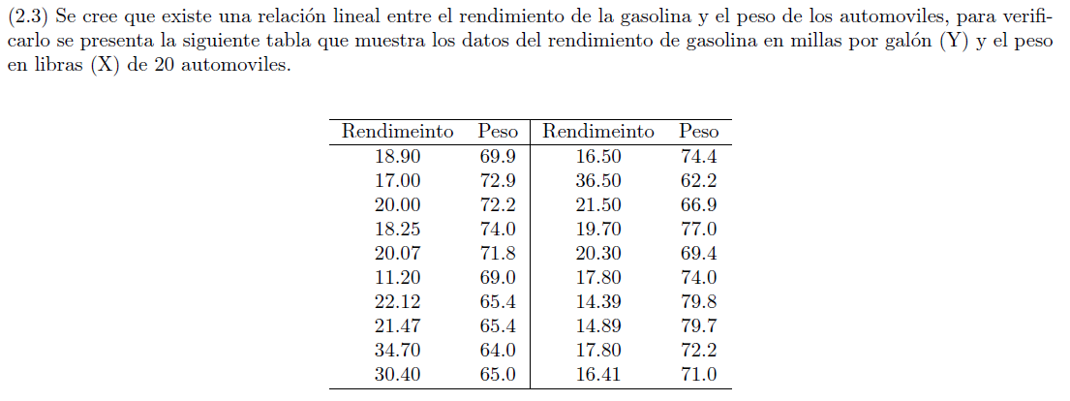
Realice un análisis completo usando el pantallazo

Slide 7
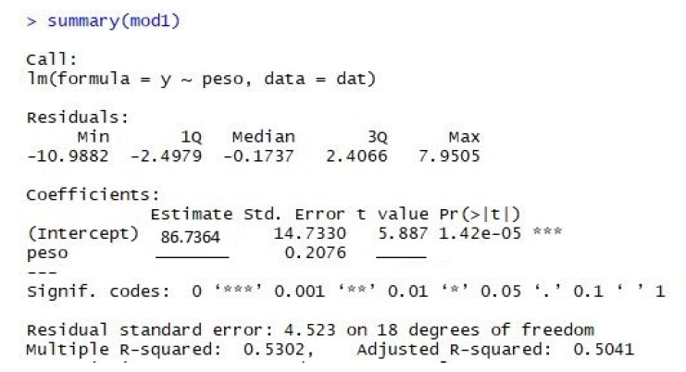


Slide 8
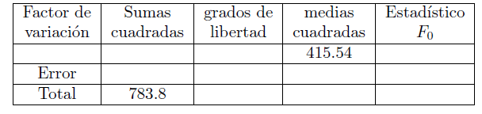
Complete la tabla y úsela para el análisis de varianza

Slide 9
